Slide 1
Метафорические ассоциативные карты «РОБОТЫ»
Практика в работе с пожилыми людьми
СПб ГБСУСО «Дом-интернат ветеранов войны и труда «Красная Звезда»
Психолог Грустнов Андрей Валентинович

Slide 2
ЦЕЛЬ:
Создание условий для актуализации жизненного опыта пожилого человека.

Slide 3
Задачи:
Создание атмосферы безопасности и доверия
Запуск внутренних процессов самоисцеления
Работа с психосоматическими явлениями

Slide 4
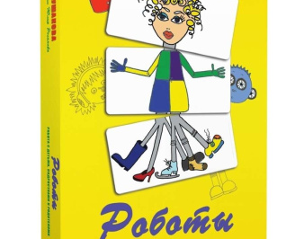
Предыстория создания:
Создателем МАК «Роботы» является педагог-психолог, кандидат педагогических наук Ушакова Татьяна Олеговна. По задумке автора «Роботы» предназначались для работы с детьми, подростками и родителями.
В процессе психологического консультирования обнаружилось, что запросы детей часто перекликаются с запросами пожилых : адаптация в коллективе, сложности в общении.
В дальнейшем при использовании карт данная практика показала, что их можно использовать для определения и решения запросов различного характера.

Slide 5
Категории получателей социальных услуг
Граждане пожилого возраста, частично утратившие способность к самообслуживанию, нуждающиеся в периодической посторонней помощи (ограниченный уход).

Slide 6
Порядок реализации практики, основные мероприятия
Применяется в индивидуальном консультировании и групповой работе .
Комплект МАК «Роботы» состоит из двух идентичных наборов карт – цветного и черно-белого.
Каждый набор включает в себя 3 вида карточек по 28 изображений голов, туловищ и ног.
Изображения отдельных частей тела идеально совмещаются друг с другом
На рисунках представлены различные возраст, пол, профессиональная деятельность, социальная принадлежность.
С помощью карточек можно выражать различные эмоциональные состояния.

Slide 7
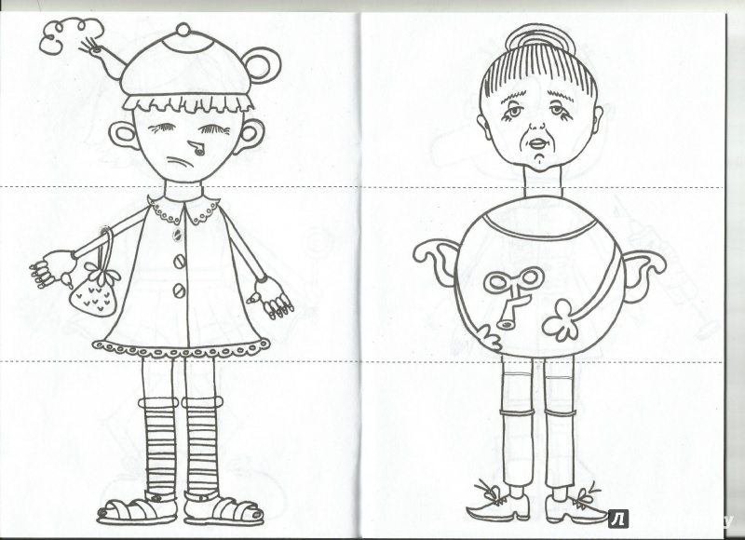

Slide 8
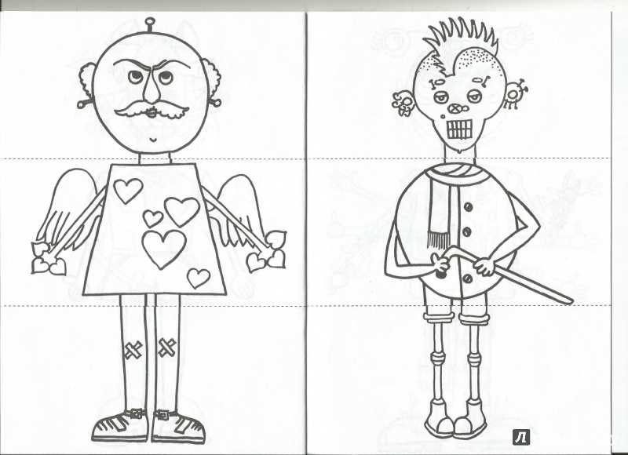

Slide 9
Клиенту или участникам группы предлагается составить роботов из предлагаемых карточек, при желании раскрасить их и рассказать о своих персонажах.

Slide 10
Практика позволяет работать с пожилыми людьми как с сохраненными когнитивными функциями, так и с имеющими когнитивные нарушения (причем различной степени выраженности).

Slide 11
Ресурсы
-комплект карт «Роботы»
-ножницы
-цветные карандаши или фломастеры
-клей
-бумага А4

Slide 12
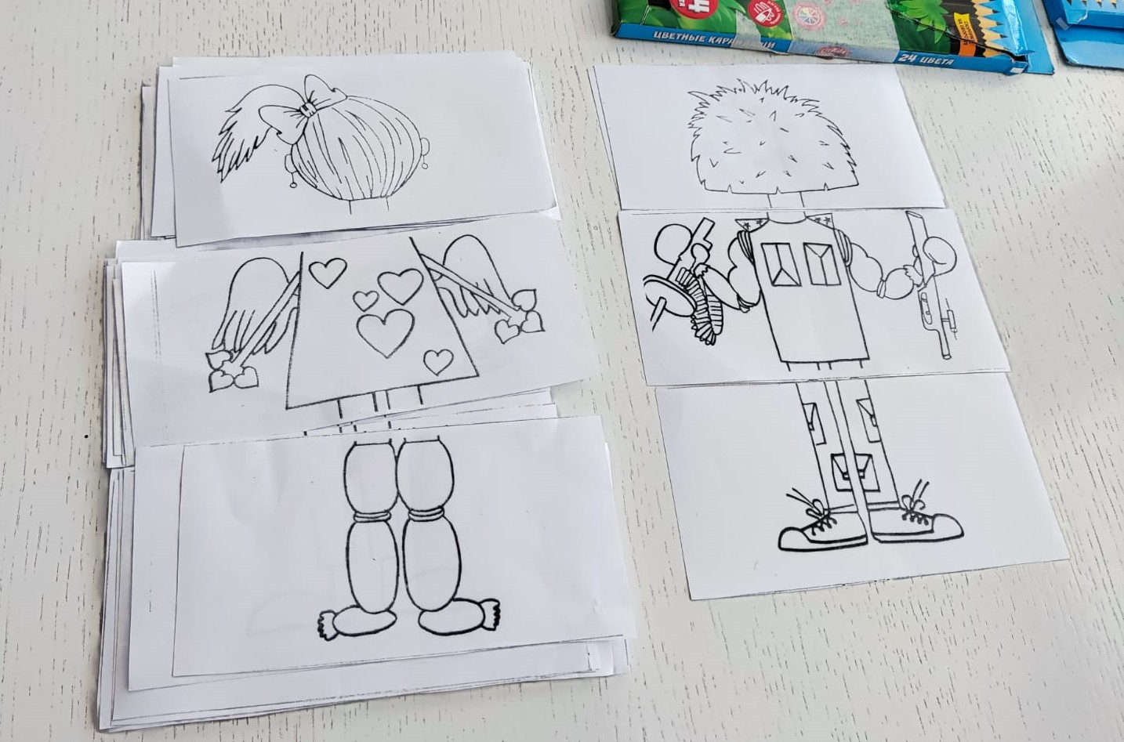
Случай 1

Slide 13
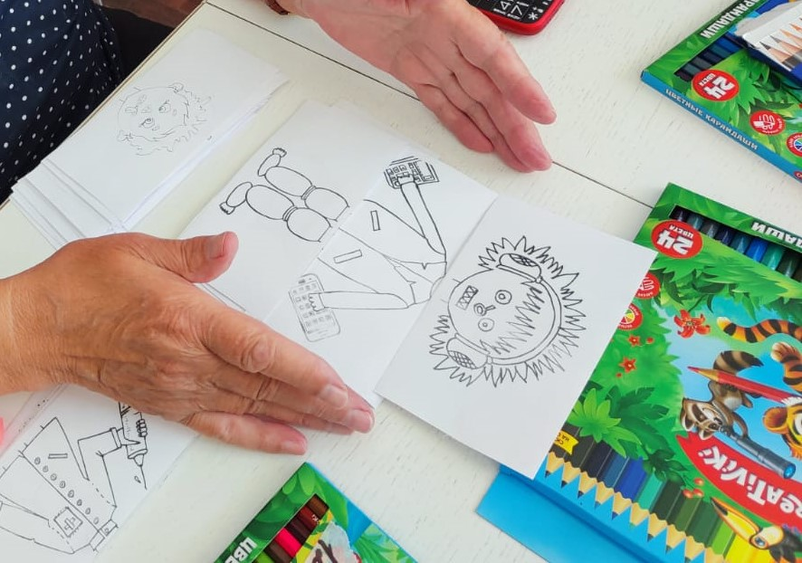
Случай 2

Slide 14
Ожидаемые и достигнутые результаты
-Устранение недостатка общения. Социализация в коллективе.
- Получение положительных эмоций. Коммуникативность.

Slide 15
При работе большой проблемой является отсутствие мотивации к занятиям, связанных с творческим процессом, чувством стеснения в начале занятия: «я стесняюсь», «я не умею», «я и так все знаю про всех» и т.д.
В процессе занятия проходит зажатость, возникает интерес, появляется увлеченность. Участники группы сами начинают рассказ о своих персонажах и в большинстве случаев раскрашивают роботов.

Slide 16
Дальнейшее развитие практики
Использование арт-терапевтических практик для дальнейшего совершенствования когнитивного и творческого компонентов в создании образов: использование пластилина, семян и других материалов.

Slide 17
«СКАЗКА ПО КРУГУ»
Практика в работе с пожилыми людьми
СПб ГБСУСО «Дом-интернат ветеранов войны и труда «Красная Звезда»
Психолог Грустнов Андрей Валентинович

Slide 18
Цель:
Развитие творческих способностей
Помощь в самовыражении

Slide 19
Задачи:
Реализация творческого потенциала
Повышение самооценки
Профилактика профессионального выгорания

Slide 20
Предыстория создания практики
Прием сочинения сказок в сказкотерапии достаточно известный и широко применяемый . При проведении занятия «Сказка по кругу» с получателями социальных услуг, сотрудники нашего дома-интерната высказали желание принять участие в мероприятии. По итогу занятия стало понятно, что заинтересованность участников была одинаковой, все были в равных условиях и правах. Результат показал двойной эффект применения практики.
Практика реализуется с текущего 2024 года

Slide 21
Категории получателей социальных услуг
Граждане пожилого возраста, частично утратившие способность к самообслуживанию, нуждающиеся в периодической посторонней помощи (ограниченный уход).

Slide 22
Ресурсы
-получатели социальных услуг
-сотрудники
-бумага А4 ; цветные карандаши/фломастеры

Slide 23
Порядок реализации практики, основные мероприятия
-Предназначена для групповой работы.
-Все участники начинают писать сказку на отдельном листе бумаги, затем, по команде ведущего, передают свой листок соседу и продолжают делать это до тех пор, пока он к ним не вернется с их собственной фразой в начале листа. Если участников не более 6-7 человек, цикл можно повторить. Затем каждый придумывает окончание своей сказки. Чтение всех сказок вслух

Slide 24
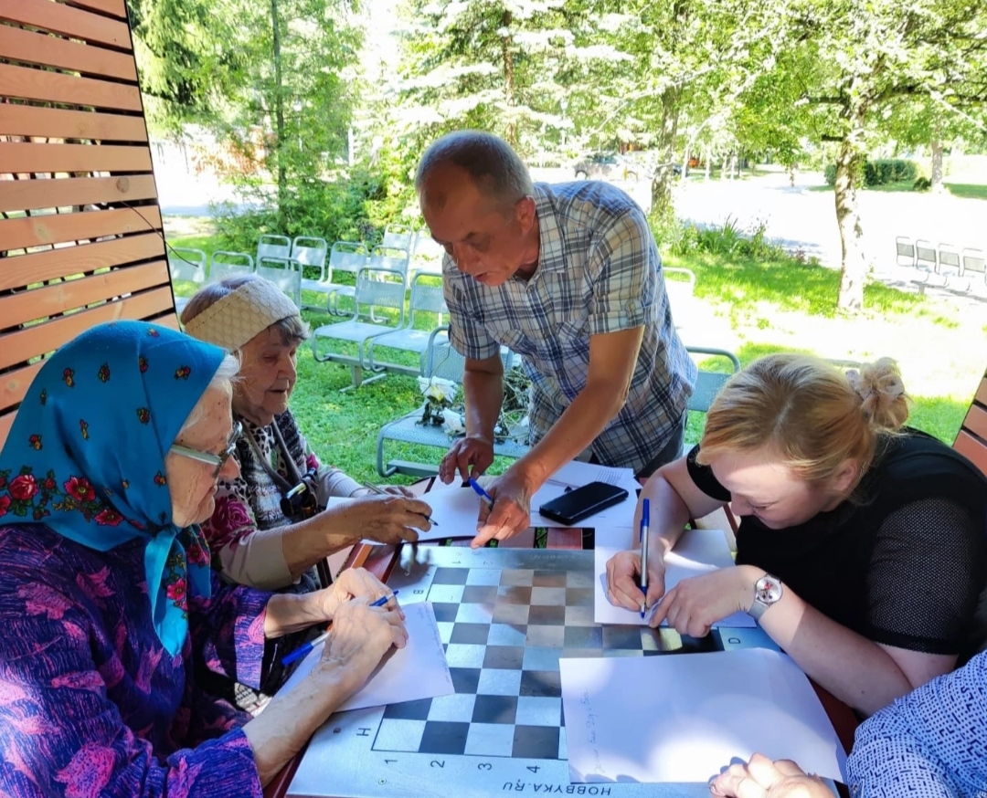
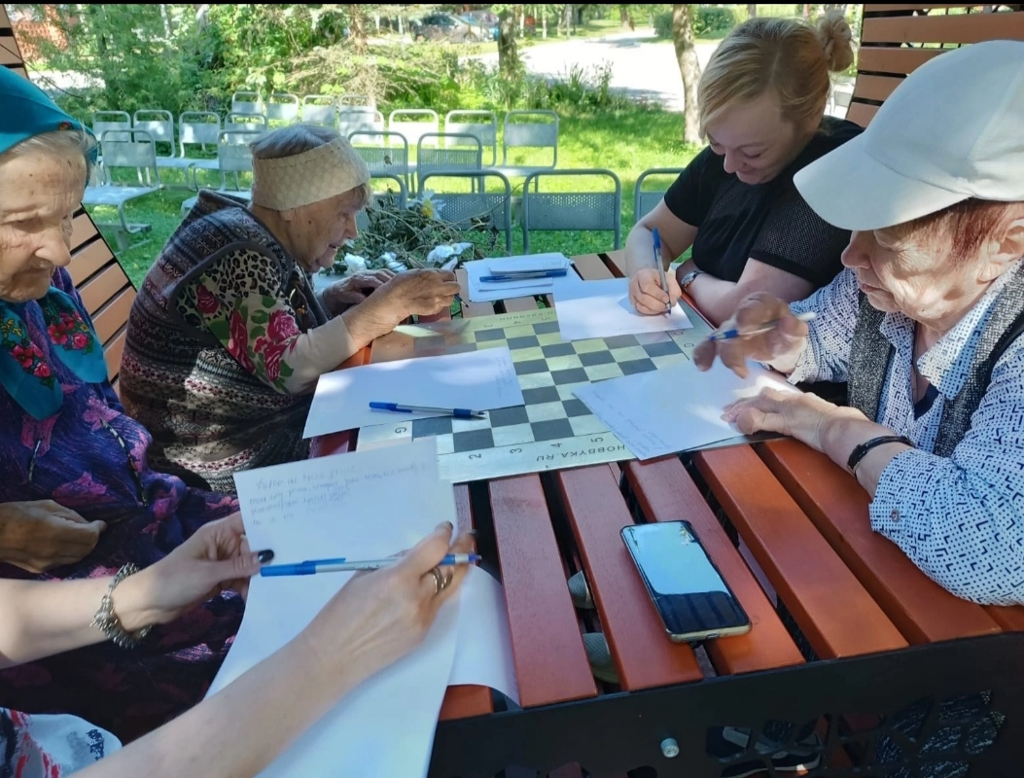
Процесс занятия:

Slide 25
Ожидаемые и достигнутые результаты
-Устранение недостатка общения. Слаженность взаимодействия.
- Получение положительных эмоций. Рост самооценки и взаимоуважения.

Slide 26
Проблемы и их решения
Основной проблемой практики является быстрая истощаемость участников пожилого возраста. Поэтому занятие проводится в таком формате, хотя в данной методике имеет место продолжение творческого процесса.

Slide 27
Дальнейшее развитие практики
Можно предложить в качестве домашнего задания создать рисунок по «своей» сказке, сочинить стихотворение.

Slide 28
Приглашаем
на выездное мероприятие посвященное практике МАК «Роботы», которое состоится 28 августа 2024 года в 11.00.
Мастер-класс будет проведен в форме тренинга.

Slide 29
Литература:
1.Ушакова Т.О. Метафорические карты «Роботы»: Работа с детьми, подростками и родителями. -5-е изд.- М.: Генезис, 2024.
2. Киселева М.В. Арт-терапия в практической психологии и социальной работе. СПб, Речь, 2007.
3. Киселева М.В. Арт-терапия в работе с детьми: руководство для детских психологов, педагогов, врачей и специалистов, работающих с детьми/ М.В.Киселева. – Санкт-Петербург; Москва: Речь, 2022
4.Зинкевич-Евстигнеева Т.Д., Тихонова Е.А. Проективная диагностика в сказкотерапии, СПб.: Речь.2005.

